Slide 1
Stanowisko laboratoryjne badania DNS Sinkhole
Autor: Cyprian Kolbowski
Promotor: dr inż. Tomasz Malinowski

Slide 2
Cel i założenia
Stworzenie systemu symulującego działanie małej organizacji
Rozszerzenie możliwości i funkcjonalności
Ograniczenie ilości wad i ograniczeń
Stworzenie infrastruktury sieciowej

Slide 3
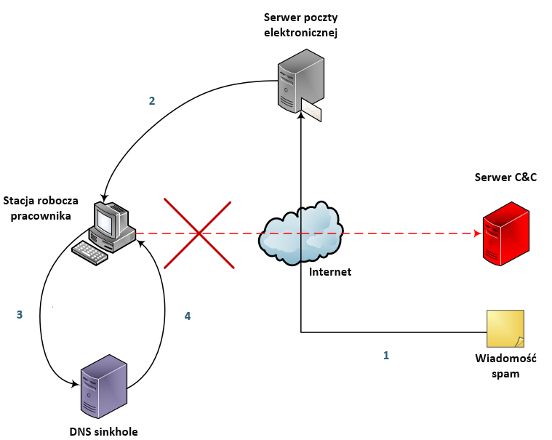
DNS Sinkhole

Slide 4
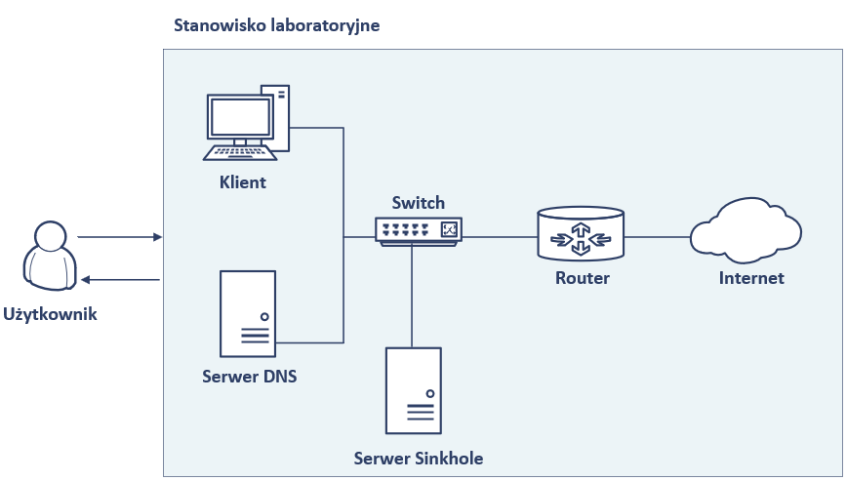
Architektura systemu

Slide 5
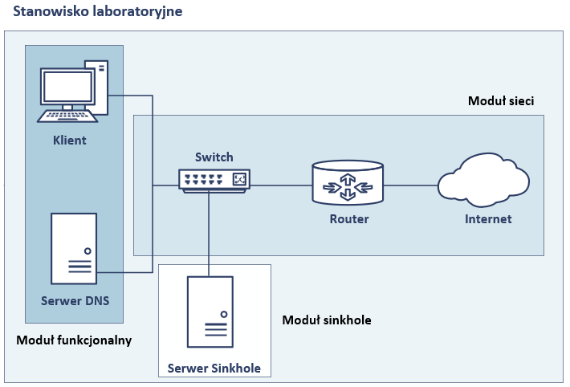
Architektura systemu

Slide 6
Moduł sieci
Symulacja działania fizycznej sieci komputerowej
Zapewnienie komunikacji pomiędzy urządzeniami
Zapewnienie dostępu do Internetu
Nasłuchiwanie ruchu sieciowego

Slide 7
Moduł funkcjonalny
Klient
Testowanie poprawności działania
Serwer DNS
Odpowiadanie na zapytania DNS
Fałszowanie autorytatywnych odpowiedzi
Kompletowanie listy złośliwych domen

Slide 8
Moduł sinkhole
Nasłuchiwanie ruchu sieciowego
Tworzenie powiadomień czasu rzeczywistego
Generowanie raportów
Serwer WWW

Slide 9
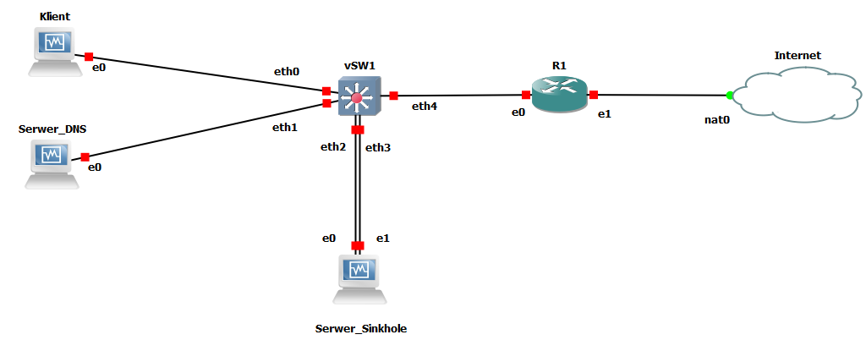
Infrastruktura sieciowa

Slide 10
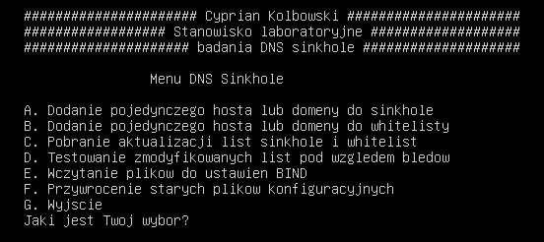
Skrypt zarządzania DNS Sinkhole
Zarządzanie DNS Sinkhole
Kompletowanie i formatowanie list
Aktualizacja i wprowadzenie zmian

Slide 11
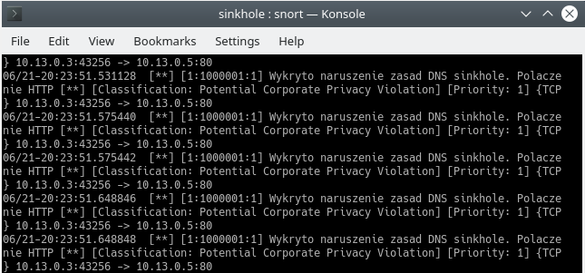
Powiadomienia czasu rzeczywistego

Slide 12
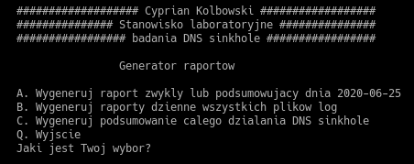
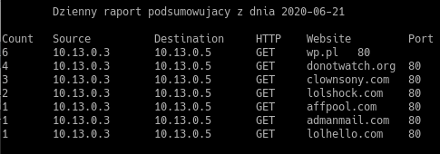
Skrypt generowania raportów
Automatyzacja tworzenia raportów
Raport zwykły
Raport podsumowujący

Slide 13
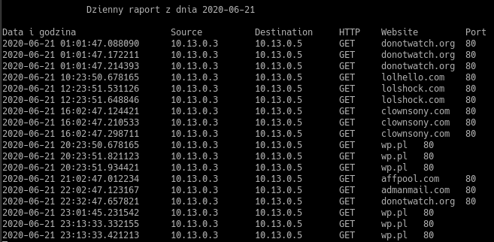
Raport zwykły

Slide 14
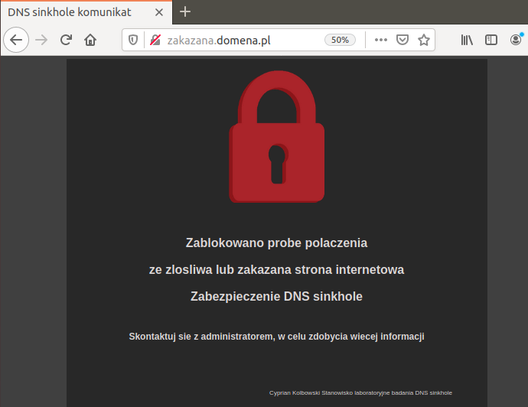
Strona WWW

Slide 15
Podsumowanie
Zaimplementowano większość planowanych funkcji
Możliwość zainstalowania stanowiska na pojedynczym urządzeniu
Stanowisko pozwala na badanie i analizowanie technologii DNS Sinkhole

Slide 16
Dziękuję za uwagę

